Slide 1
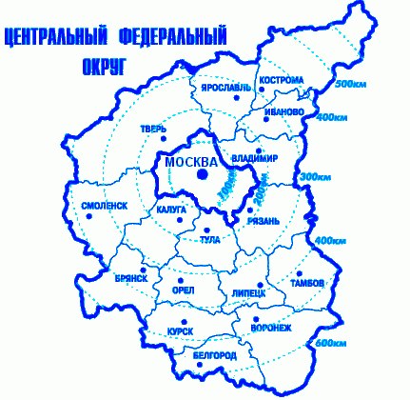
Центральная
Россия
Цели урока: -Дать знания о составе, особенностях ЭГП района;
-Показать значение региона в экономике страны;
-Показать особенности Центрального ЭР;
Оборудование:
физ., экономическая карта Центральной России, атласы,

Slide 2
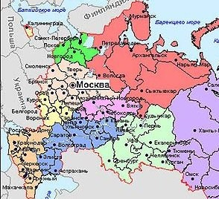
Главная
Оценка ЭГП
Состав района и
Оценка природных условий и ресурсов
Состав района
Общая характеристика ЭГП:
Положение района на территории страны
Экономическое окружение
Положение относительно крупных
топливных и металлургических баз страны
Положение относительно транспортных
Магистралей
Выводы о влиянии ЭГП на развитие хозяйства района

Slide 3
Природные условия района:
Равнинный рельеф и умеренно
-континентальный климат способствуют развитию хозяйства.
Природные ресурсы района:
Центральная Россия не богата природными ресурсами (бурый уголь Подмосковья, торф, сланцы, фосфориты). Главное богатство-железные руды КМА). Значительны земельные ресурсы. Природа региона испытывает чрезмерные нагрузки.
Главная
Оценка ЭГП
Оценка природных условий и ресурсов
Закрепление: На контурной карте отметьте особенности ЭГП Центральной России:
-границы
-экономические соседи
-субъекты России
-крупные транспортные магистрали
-месторождения полезных ископаемых.

Slide 4
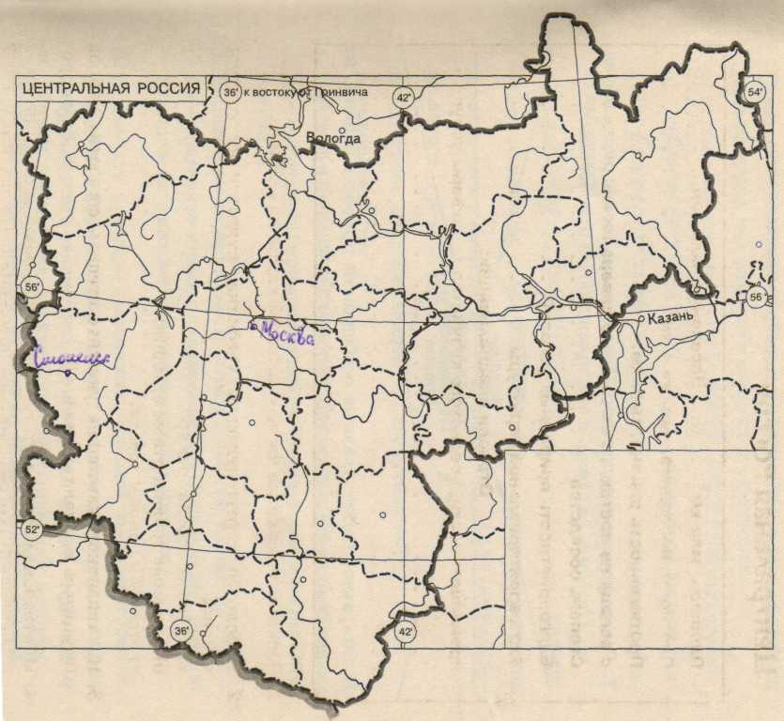
Контурная карта Центральной России

